Slide 1




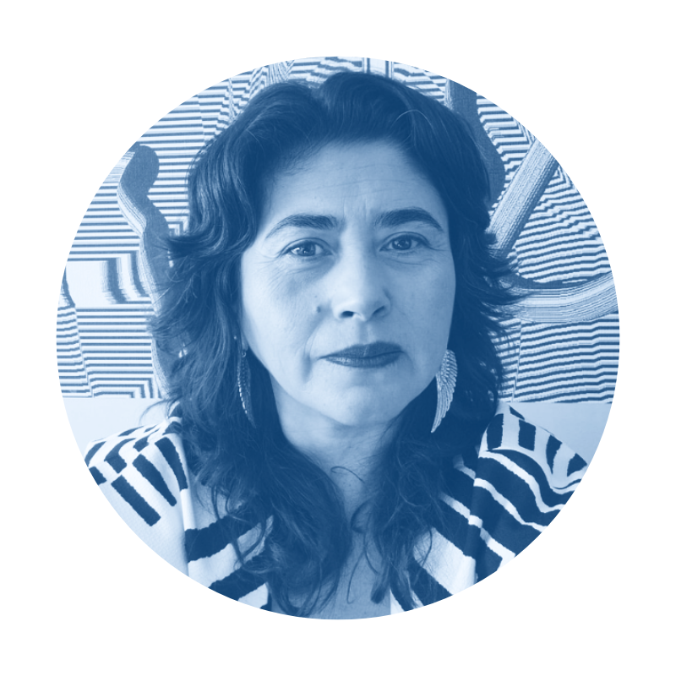

Evaluación
y Estrategias de financiamiento

Slide 2





| ¿Qué nos mueve estar aquí hoy?
Falta de recursos
Me faltan ideas
Posibilidad de Cierre
Causa requiere
más ayuda

Slide 3


| ¿Porque es necesario evaluar nuestros proyectos para generar recursos?
Estos recursos salvan vidas, entregan educación, luchan por los derechos humanos, velan por el cuidado del medio ambiente.
Porque requerimos una mirada urgente orientada a los resultados y no a las necesidades.

Slide 4
| ¿Qué nos moviliza evaluar nuestros proyectos?
¿Qué usábamos usualmente?
¿Dónde debemos movilizarnos?
Número de personas que requieren vivienda.
Número de niños analfabetos.
Hectáreas de Bosques por reforestar.
Número de casas entregadas.
Niños que aprendieron a leer y a escribir.
Número Hectáreas reforestadas.
¿Con qué logramos esto?
RECURSOS

Slide 5
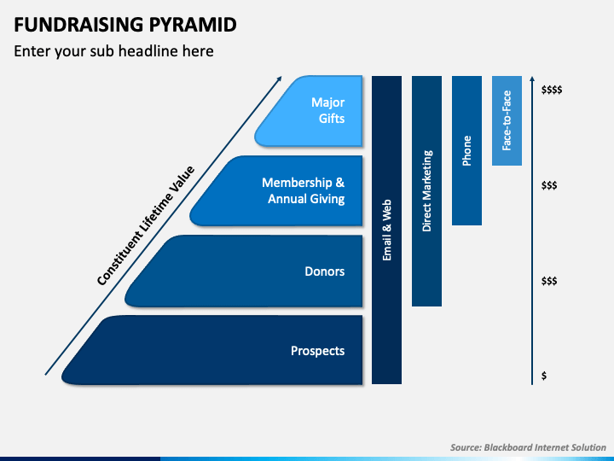

La teoría del fundraising nos invita a ver la construcción del donante desde la Pirámide del Donante.
En cada una de las etapas. Los resultados permiten aumentar la adherencia y fidelización de los donantes.

Slide 6

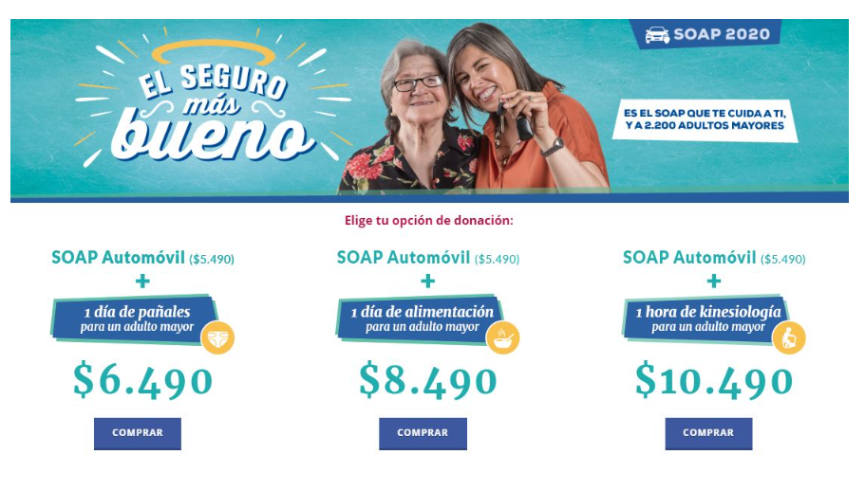
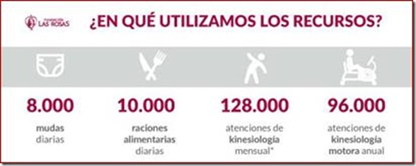
| CASO 1: Seguro Obligatorio
Oportunidad: Producto obligatorio, commodity, precio fijo.
Desafío: Levantar internamente data para hacer equivalencias que reflejaran el aporte de la donación.
Impacto: Desde el año 2016, se ha generado una fuente de financiamiento con impacto directo a los recursos de libre disposición de las organizaciones y que se ha replicado en muchas de las organizaciones del tercer sector.
¿Cuál es la invitación?
¿Qué logramos con cada SOAP vendido?

Slide 7
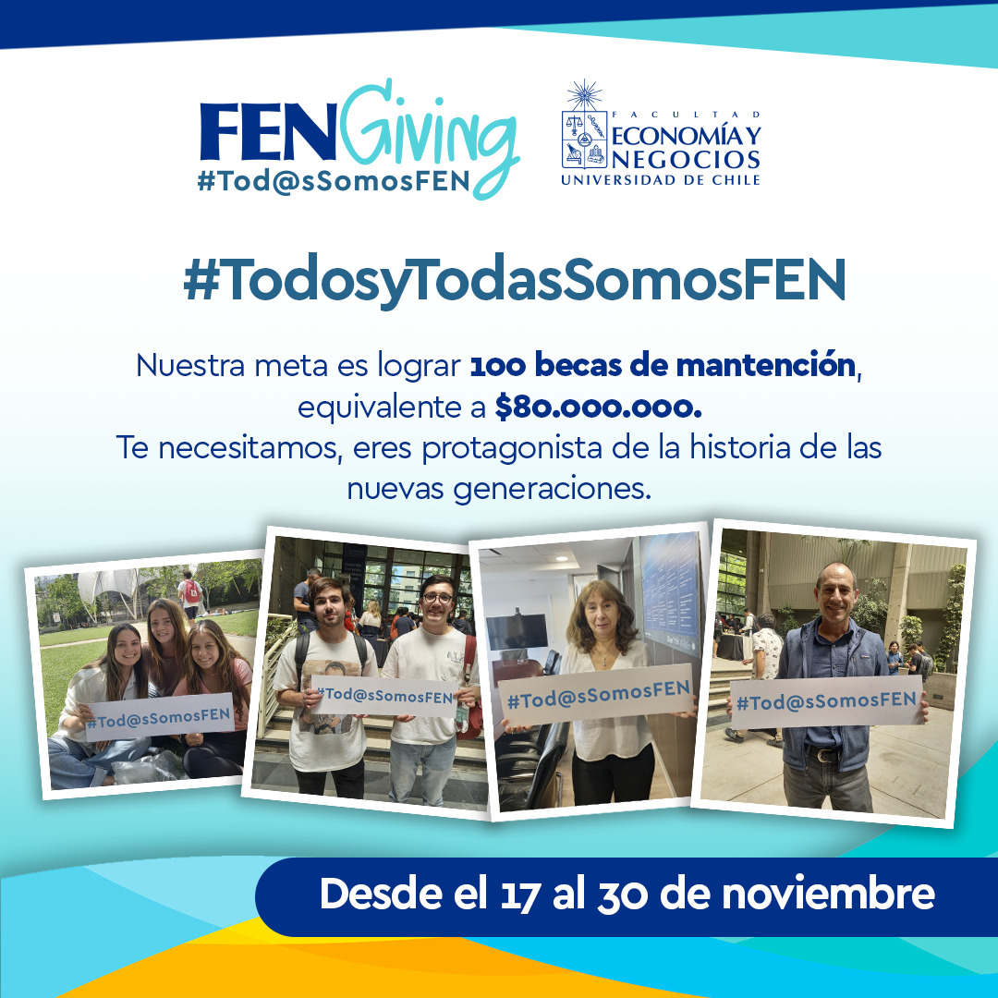
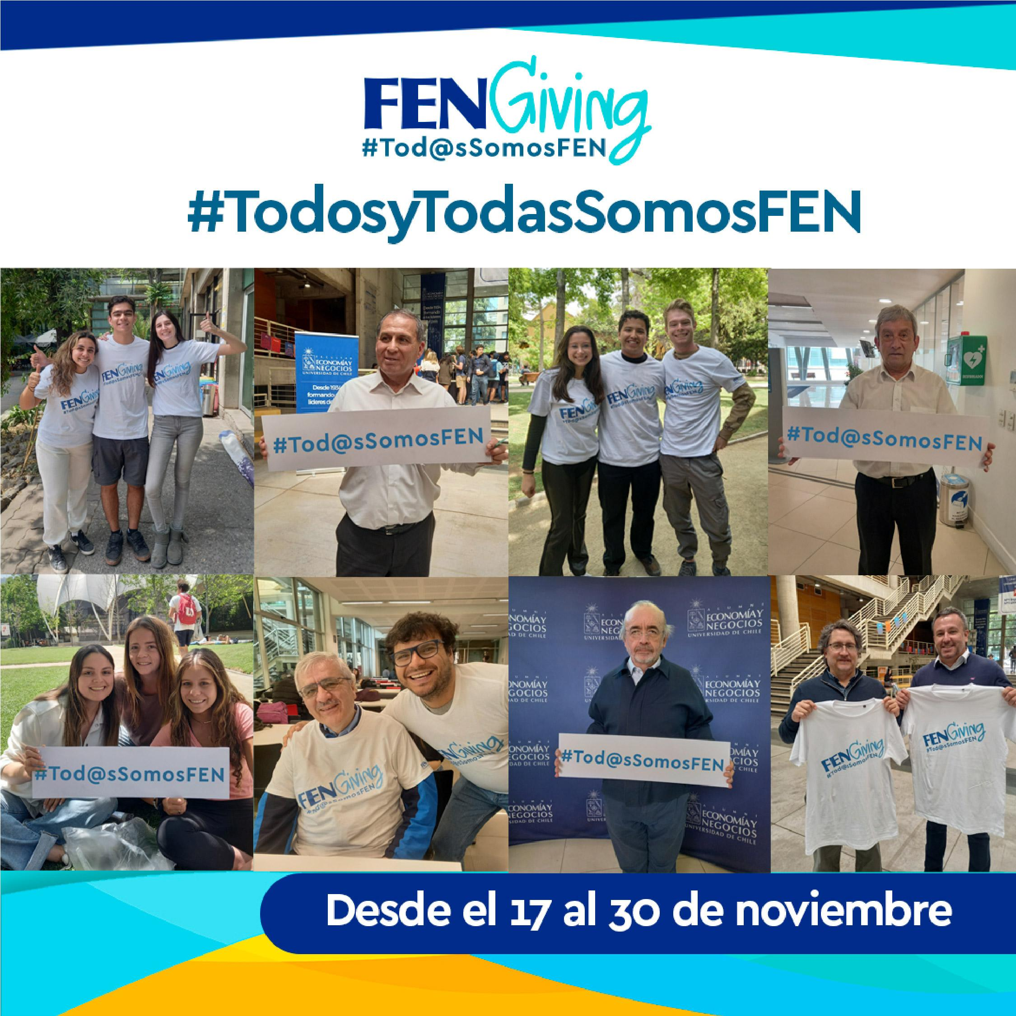
| CASO 2: Donaciones FEN Alumni
● Oportunidad: Búsqueda de fidelizar a los egresados de la FEN quienes buscan cómo aportar a su formación y casa de estudios.
● Desafío: Cruzar información de diversas áreas con información relevante para el impacto: Necesidades de los estudiantes, porcentajes de deserción, porcentajes de gratuidad; evolución de egreso.
● Impacto: El año 2022 se lograron 80 becas financiadas por egresados y adicionalmente se asocia un plan de mentorías a cada becado para que sea acompañado durante sus estudios.
¿Cuál es la invitación? ¿ Qué logramos con que un estudiante logre sus estudios en la facultad de Economía?

Slide 8
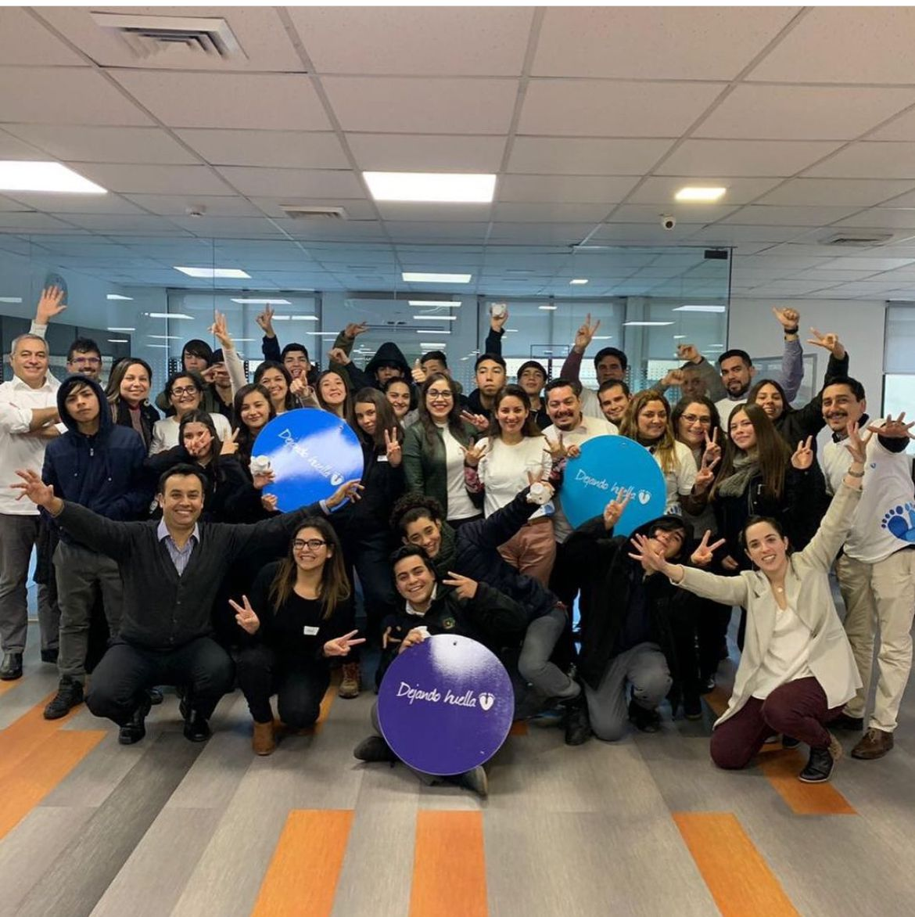
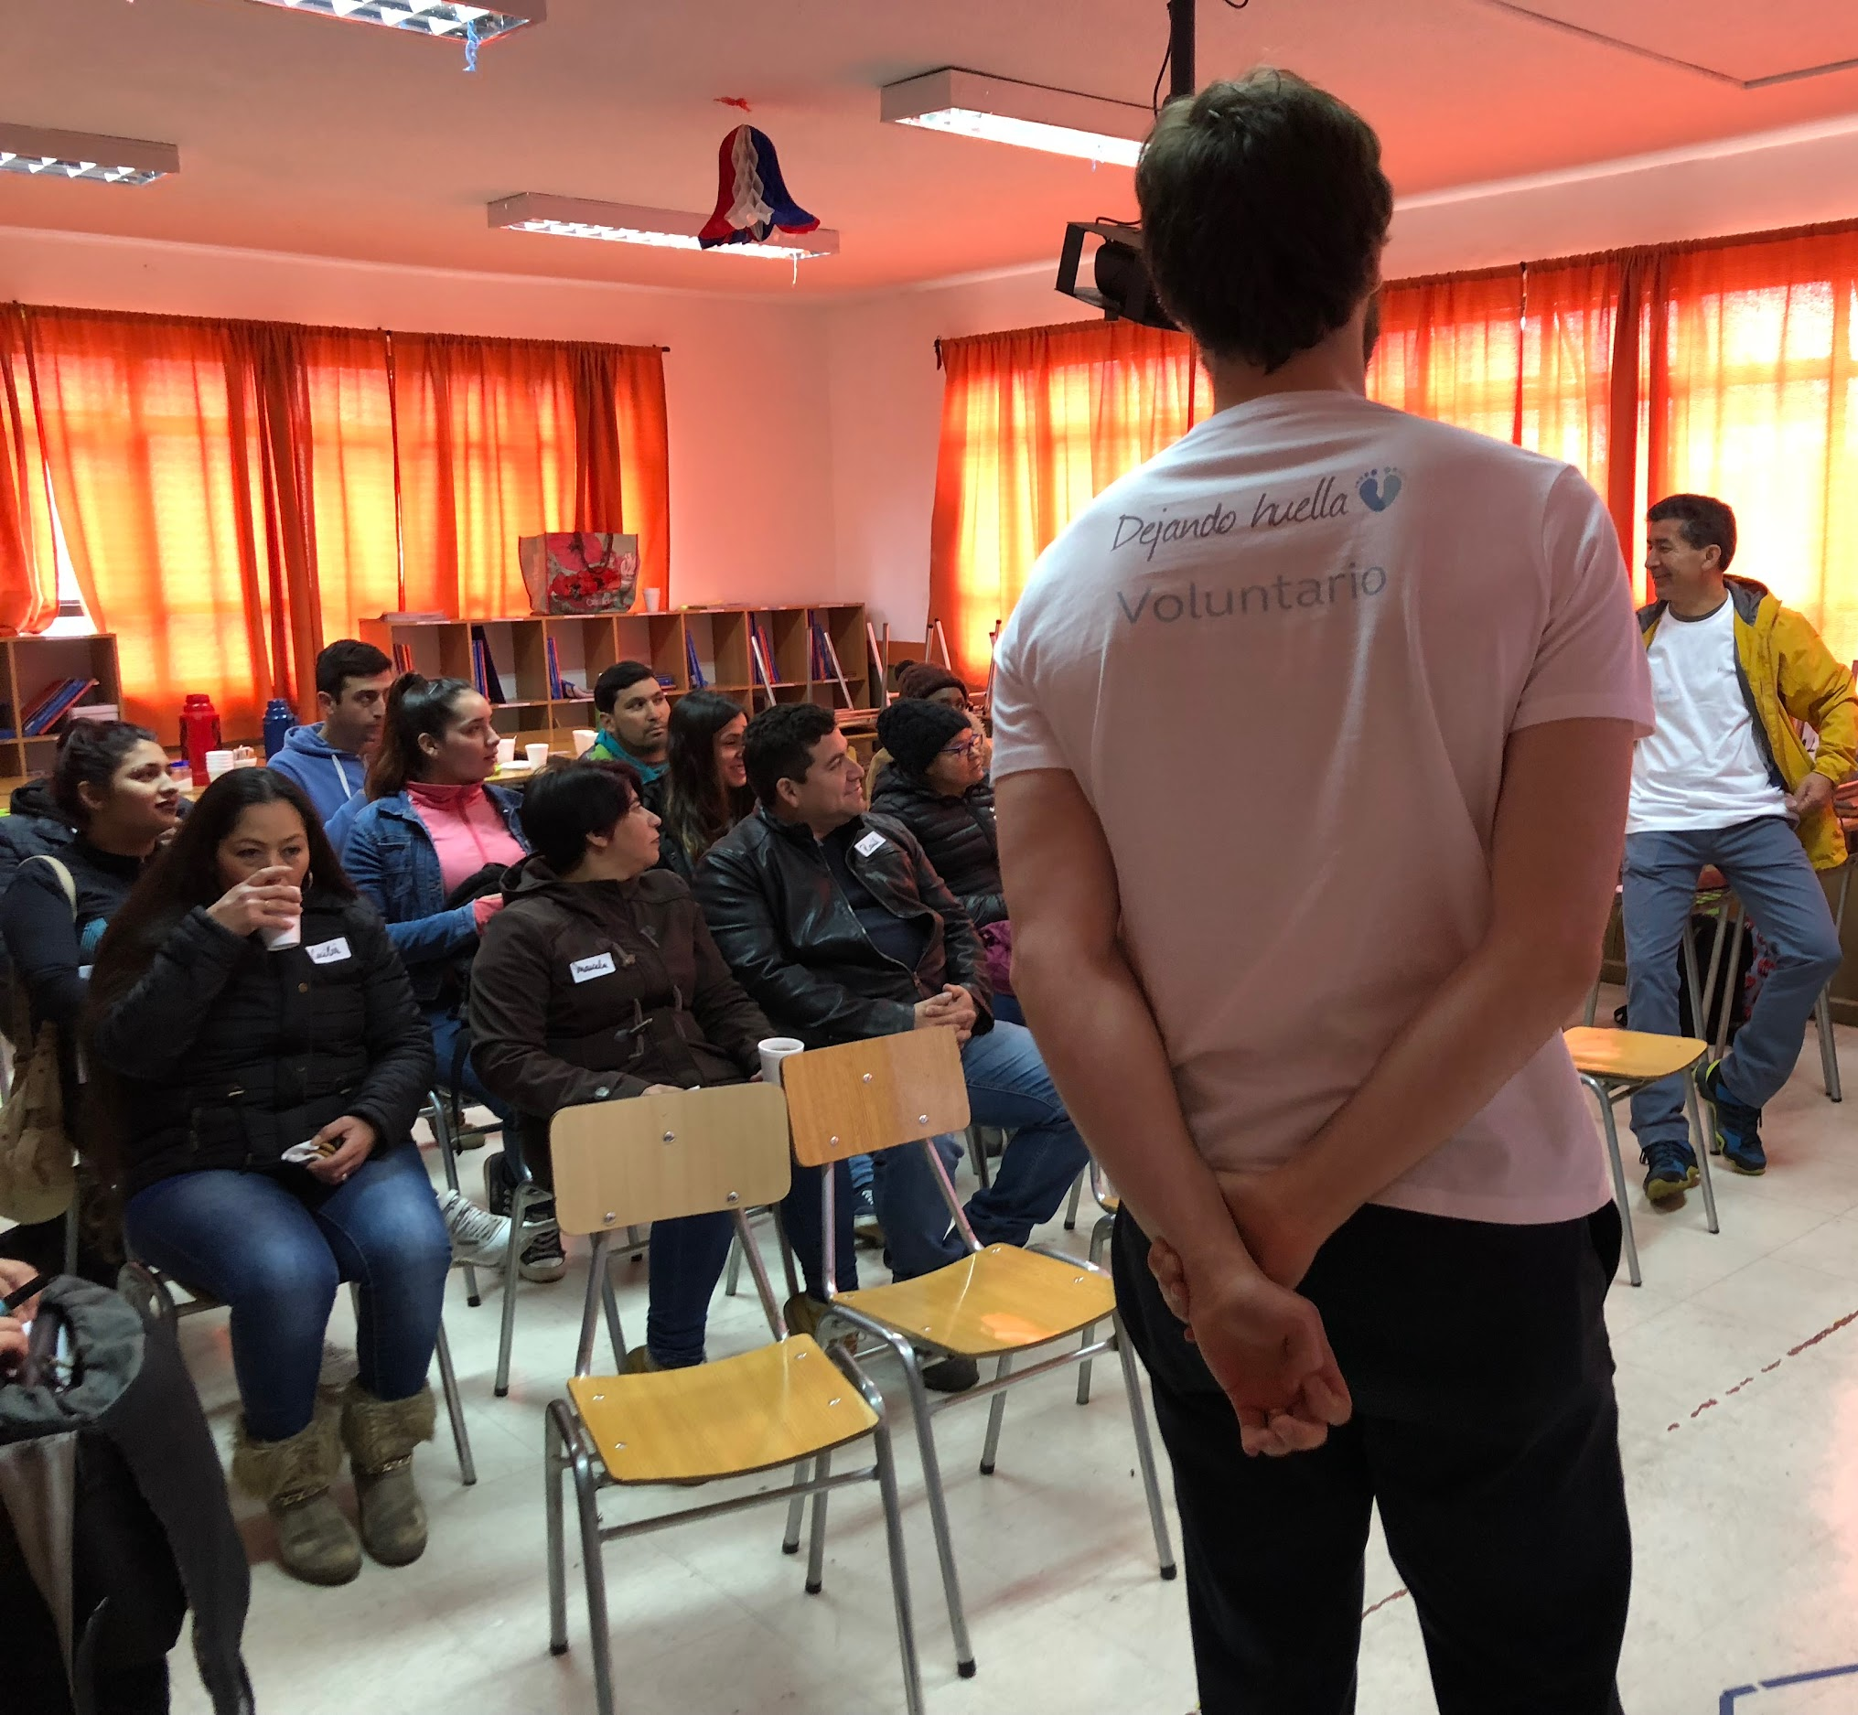

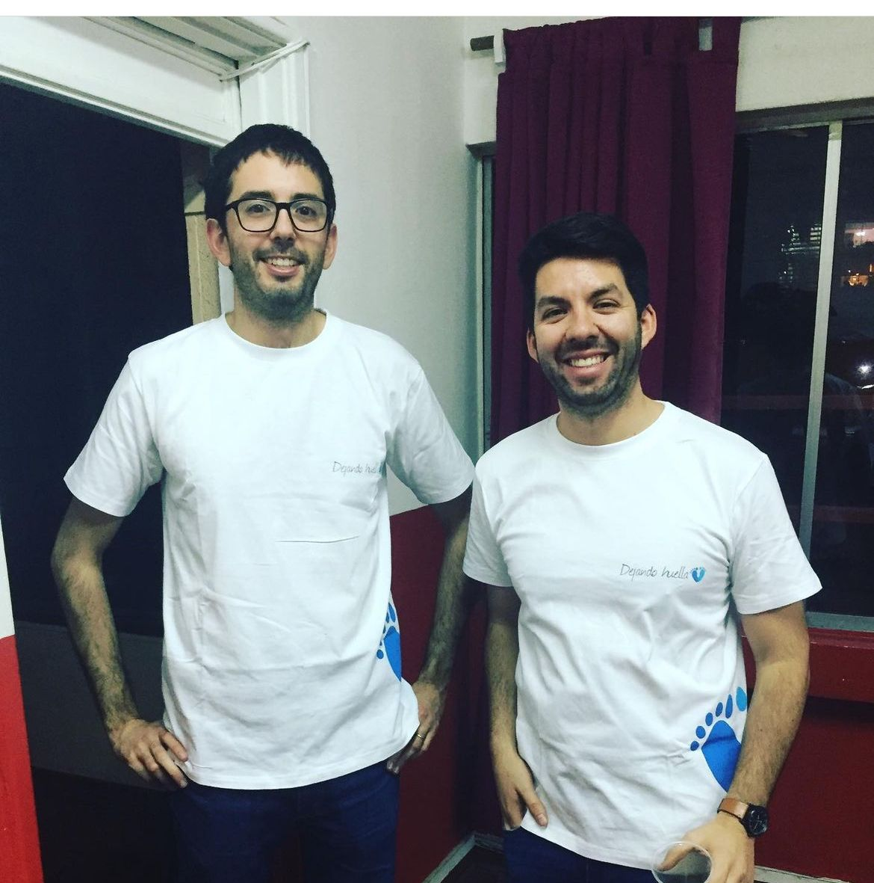
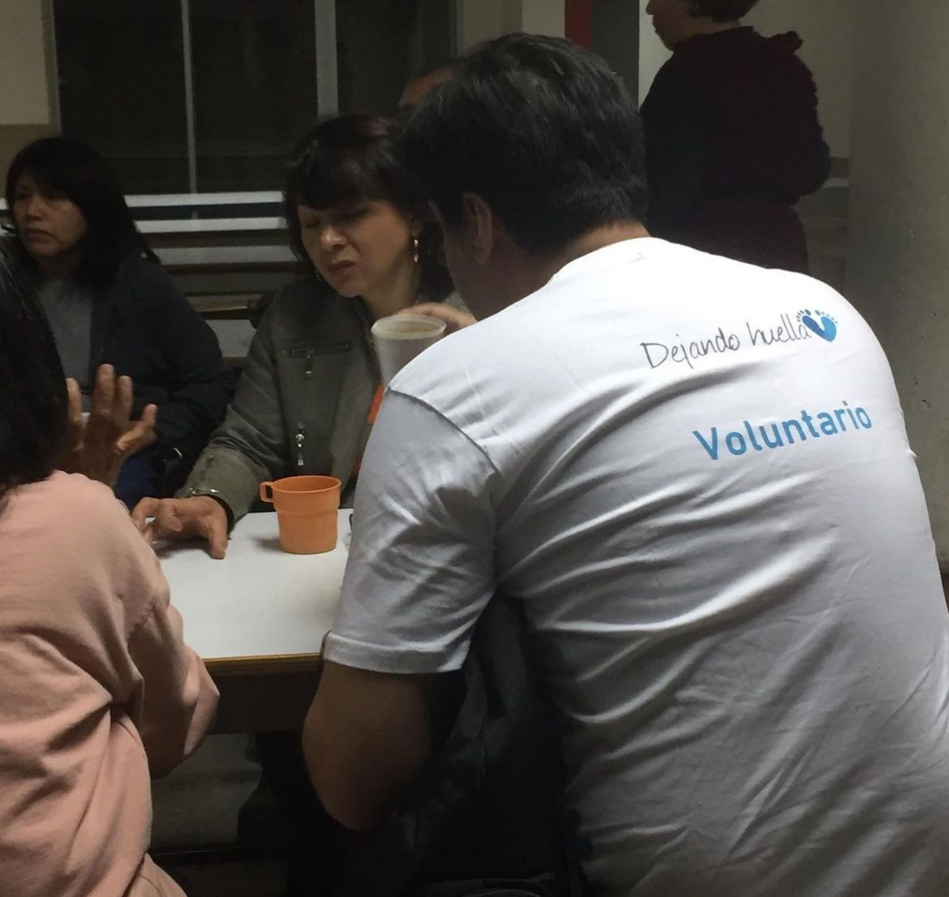


| CASO 3: Voluntariado Corporativo Trascender
● Oportunidad: Escalar el trabajo de Fundación Trascender -voluntariado profesional- conectándolo con los pilares de sostenibilidad de la empresa y así, seguir fortaleciendo a las comunidades que son área de intervención directa de ésta y a la vez, impactar en los planes de desarrollo organizacional para el cliente interno.
● Desafío: Generar indicadores concretos del impacto del voluntariado y los indicadores relevantes para las empresas ( rotación, clima laboral , sentido de pertenencia)
● Impacto: El programa de voluntariado Dejando Huella ha crecido partiendo con 19 voluntarios en 2018 y 174 en 2023 y ha escalado a otros países de la región, siendo una de las alianzas relevante en el financiamiento de Fundación Trascender.

Slide 9



| Recordemos que…
La construcción del adherente es un ciclo constante, donde a través de las diferentes estrategias de fundraising atraemos y convocamos, la fuerza del engagement radica en los resultados de las evaluaciones que realizamos.
Ya no es suficiente contar con relato que de cuenta del problema, Invitemos a nuestros adherentes a ser parte de la solución, de manera concreta y objetiva
Donantes informados, son adherentes que se comprometen, promueven y “vuelven a invertir”

Slide 10

